Slide 1
二、最优性检验
检验原则（Min）
所有检验数都≥0时最优
检验数的计算
方法1——闭回路法
方法2——对偶变量法（位势法）

Slide 2
1 闭回路法
闭回路——从一个无圈格出发，沿水平（或垂直）方向前进，遇到适当的带圈格转直角弯，再沿水平（或垂直）方向前进，如此下去，最后回到出发格，从而得到一条闭回路。（全部由水平或垂直线组成）
注1：从每个无圈格出发，有且仅有一条闭回路
注2：不存在全部由带圈格构成的闭回路

Slide 3
X11格的闭回路与检验数
销地 产地 | B₁ | B₂ | B₃ | B₄ | 产量
A₁ |  |  |  |  | 16
A₂ |  |  |  |  | 10
A₃ |  |  |  |  | 22
销量 | 8 | 14 | 12 | 14 | 48
4
12
4
11
10
6
2
10
3
9
8
2
8
5
11
6
14
8
若x₁₁为入基变量，x₁₁增加1，运费的变化为
4-4+3-2=1。这个变化就是x₁₁的检验数，故 σ₁₁=4-4+3-2=1

Slide 4
X12格的闭回路与检验数
销地 产地 | B₁ | B₂ | B₃ | B₄ | 产量
A₁ |  |  |  |  | 16
A₂ |  |  |  |  | 10
A₃ |  |  |  |  | 22
销量 | 8 | 14 | 12 | 14 | 48
4
12
4
11
10
6
2
10
3
9
8
2
8
5
11
6
14
8
σ₁₂=12-11+6-5=2

Slide 5
X22格的闭回路与检验数
销地 产地 | B₁ | B₂ | B₃ | B₄ | 产量
A₁ |  |  |  |  | 16
A₂ |  |  |  |  | 10
A₃ |  |  |  |  | 22
销量 | 8 | 14 | 12 | 14 | 48
4
12
4
11
10
6
2
10
3
9
8
2
8
5
11
6
14
8
σ₂₂=10-3+4-11+6-5=1

Slide 6
闭回路法求检验数结果
销地 产地 | B₁ | B₂ | B₃ | B₄ | 产量
A₁ |  |  |  |  | 16
A₂ |  |  |  |  | 10
A₃ |  |  |  |  | 22
销量 | 8 | 14 | 12 | 14 | 48
4
12
4
11
1
2
10
6
2
10
3
9
8
1
2
-1
8
5
11
6
10
14
12
8
非最优

Slide 7
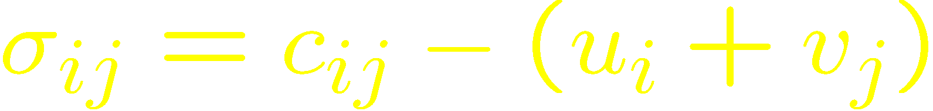
2 位势法
检验数的计算
位势
对于带圈格，求解u_{i},v_{j}:
u_{i}+v_{j}=c_{ij}
指定某一个u_{i}或v_{j}＝0
2) 对于无圈格，计算检验数

Slide 8
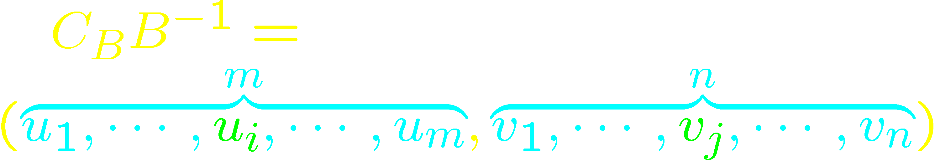
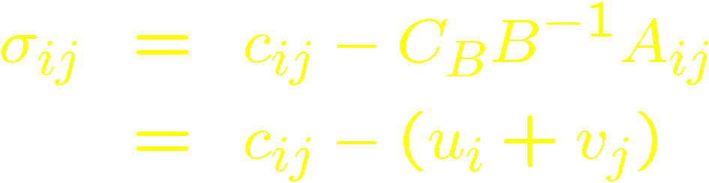
分析：
m+n个约束－ m+n个对偶变量

Slide 9

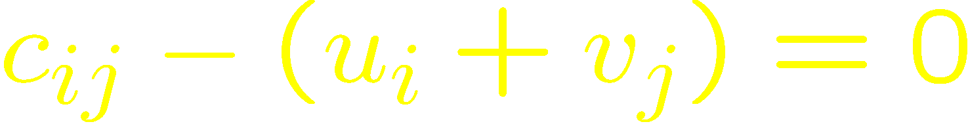
基变量检验数＝0
对所有带圈格，有
带圈格总数
m+n－1
方程个数＝m＋n－1
未知量个数＝m＋n
自由变量1个
任选一个u_{i}或v_{j}＝0

Slide 10
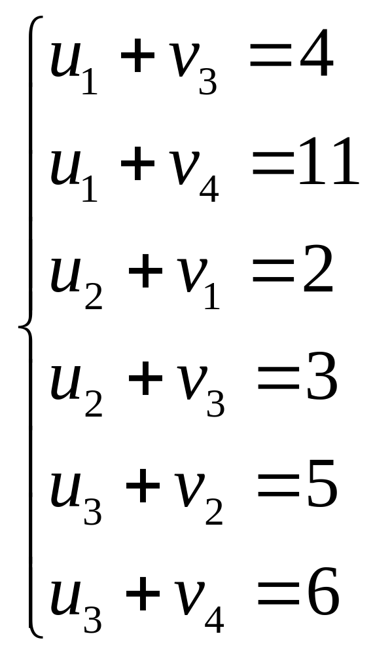
计算位势
销地 产地 | B₁ | B₂ | B₃ | B₄ | u_{i}
A₁ |  |  |  |  | u₁=
A₂ |  |  |  |  | u₂=
A₃ |  |  |  |  | u₃=
v_{j} | v₁= | v₂= | v₃= | v₄=
6个方程7个未知数，不妨设u₂＝0
4
12
4
11
10
6
2
10
3
9
8
2
8
5
11
6
14
8

Slide 11
位势
销地 产地 | B₁ | B₂ | B₃ | B₄ | u_{i}
A₁ |  |  |  |  | u₁=1
A₂ |  |  |  |  | u₂=0
A₃ |  |  |  |  | u₃=－4
v_{j} | v₁=2 | v₂=9 | v₃=3 | v₄=10
4
12
4
11
10
6
2
10
3
9
8
2
8
5
11
6
14
8

Slide 12
表上计算位势
销地 产地 | B₁ | B₂ | B₃ | B₄ | u_{i}
A₁ |  |  |  |  | u₁=
A₂ |  |  |  |  | u₂=
A₃ |  |  |  |  | u₃=
v_{j} | v₁= | v₂= | v₃= | v₄=
4
12
4
11
10
6
2
10
3
9
8
2
8
5
11
6
14
8

Slide 13
u₂+v₁=c₂₁
销地 产地 | B₁ | B₂ | B₃ | B₄ | u_{i}
A₁ |  |  |  |  | u₁=
A₂ |  |  |  |  | u₂=0
A₃ |  |  |  |  | u₃=
v_{j} | v₁= | v₂= | v₃= | v₄=
4
12
4
11
10
6
2
10
3
9
8
2
8
5
11
6
14
8

Slide 14
u₂+v₃=c₂₃
销地 产地 | B₁ | B₂ | B₃ | B₄ | u_{i}
A₁ |  |  |  |  | u₁=
A₂ |  |  |  |  | u₂=0
A₃ |  |  |  |  | u₃=
v_{j} | v₁=2 | v₂= | v₃= | v₄=
4
12
4
11
10
6
2
10
3
9
8
2
8
5
11
6
14
8

Slide 15
u₁+v₃=c₁₃
销地 产地 | B₁ | B₂ | B₃ | B₄ | u_{i}
A₁ |  |  |  |  | u₁=
A₂ |  |  |  |  | u₂=0
A₃ |  |  |  |  | u₃=
v_{j} | v₁=2 | v₂= | v₃=3 | v₄=
4
12
4
11
10
6
2
10
3
9
8
2
8
5
11
6
14
8

Slide 16
u₁+v₄=c₁₄
销地 产地 | B₁ | B₂ | B₃ | B₄ | u_{i}
A₁ |  |  |  |  | u₁=1
A₂ |  |  |  |  | u₂=0
A₃ |  |  |  |  | u₃=
v_{j} | v₁=2 | v₂= | v₃=3 | v₄=
4
12
4
11
10
6
2
10
3
9
8
2
8
5
11
6
14
8

Slide 17
u₃+v₄=c₃₄
销地 产地 | B₁ | B₂ | B₃ | B₄ | u_{i}
A₁ |  |  |  |  | u₁=1
A₂ |  |  |  |  | u₂=0
A₃ |  |  |  |  | u₃=
v_{j} | v₁=2 | v₂= | v₃=3 | v₄=10
4
12
4
11
10
6
2
10
3
9
8
2
8
5
11
6
14
8

Slide 18
u₃+v₂=c₃₂
销地 产地 | B₁ | B₂ | B₃ | B₄ | u_{i}
A₁ |  |  |  |  | u₁=1
A₂ |  |  |  |  | u₂=0
A₃ |  |  |  |  | u₃=-4
v_{j} | v₁=2 | v₂= | v₃=3 | v₄=10
4
12
4
11
10
6
2
10
3
9
8
2
8
5
11
6
14
8

Slide 19
销地 产地 | B₁ | B₂ | B₃ | B₄ | u_{i}
A₁ |  |  |  |  | u₁=1
A₂ |  |  |  |  | u₂=0
A₃ |  |  |  |  | u₃=-4
v_{j} | v₁=2 | v₂=9 | v₃=3 | v₄=10
4
12
4
11
10
6
2
10
3
9
8
2
8
5
11
6
14
8

Slide 20
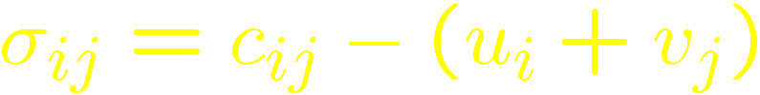
计算非基变量检验数
c₁₁-u₁-v₁
销地 产地 | B₁ | B₂ | B₃ | B₄ | u_{i}
A₁ |  |  |  |  | u₁=1
A₂ |  |  |  |  | u₂=0
A₃ |  |  |  |  | u₃=-4
v_{j} | v₁=2 | v₂=9 | v₃=3 | v₄=10
4
12
4
11
10
6
2
10
3
9
8
2
8
5
11
6
14
8

Slide 21
c₁₂-u₁-v₂
销地 产地 | B₁ | B₂ | B₃ | B₄ | u_{i}
A₁ |  |  |  |  | u₁=1
A₂ |  |  |  |  | u₂=0
A₃ |  |  |  |  | u₃=-4
v_{j} | v₁=2 | v₂=9 | v₃=3 | v₄=10
4
12
4
11
1
10
6
2
10
3
9
8
2
8
5
11
6
14
8

Slide 22
销地 产地 | B₁ | B₂ | B₃ | B₄ | u_{i}
A₁ |  |  |  |  | u₁=1
A₂ |  |  |  |  | u₂=0
A₃ |  |  |  |  | u₃=-4
v_{j} | v₁=2 | v₂=9 | v₃=3 | v₄=10
c₂₂-u₂-v₂
4
12
4
11
1
2
10
6
2
10
3
9
8
2
8
5
11
6
14
8

Slide 23
销地 产地 | B₁ | B₂ | B₃ | B₄ | u_{i}
A₁ |  |  |  |  | u₁=1
A₂ |  |  |  |  | u₂=0
A₃ |  |  |  |  | u₃=-4
v_{j} | v₁=2 | v₂=9 | v₃=3 | v₄=10
4
12
4
11
1
2
10
6
2
10
3
9
8
1
2
-1
8
5
11
6
10
12
8
14
非最优

Slide 24
3 闭回路法与位势法比较
当产地和销地数目比较多时，采用位势法计算检验数比闭回路法简单。

